Slide 1
Núcleos de la Base
Nelson D. Villalba M.D.

Slide 2
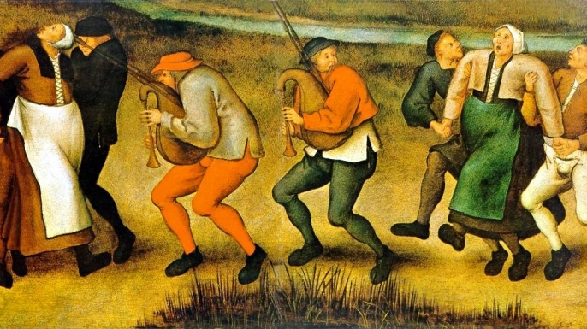

Slide 3
Una mujer de 43 años consulta por un cuadro clínico de 5 años de evolución de movimientos involuntarios, irregulares y sin un patron. Estos movimientos no se asocian con la postura. Al examen físico se aprecian movimientos de baja amplitud que afectan la porción distal de los miembros superiores, la cara y a lengua. Además de los problemas en el movimiento la paciente se ha quejado de tristeza, dificultadad para aprender cosas nuevas, dificultadd para organizars sus pensamientos y priorizar mientras realiza una tarea, dificultad para organizar sus ideas.

Slide 6
Núcleos de la Base
Núcleo Caudado.
Putamen .
Globo Pálido (Interno – Externo).
Subtálamo (Diencefálico).
Sustancia Negra pars Reticular (Mesencéfalo).

Slide 7
Nomenclatura
Neo Estriado: Núcleo Caudado – Putamen.
Paleoestriado: Globo Pálido (P. Externo – P. Interno).
Estriado Dorsal: Núcleo Caudado – Putamen.
Estriado Ventral: Núcleo Acumbens.
Núcleo Lenticular: Putamen – Globo Pálido

Slide 8
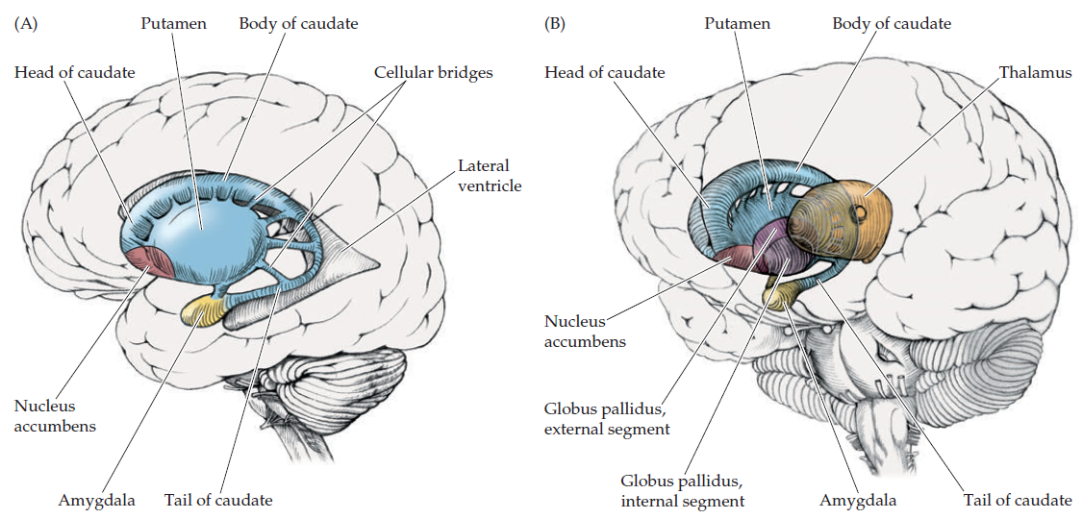

Slide 9
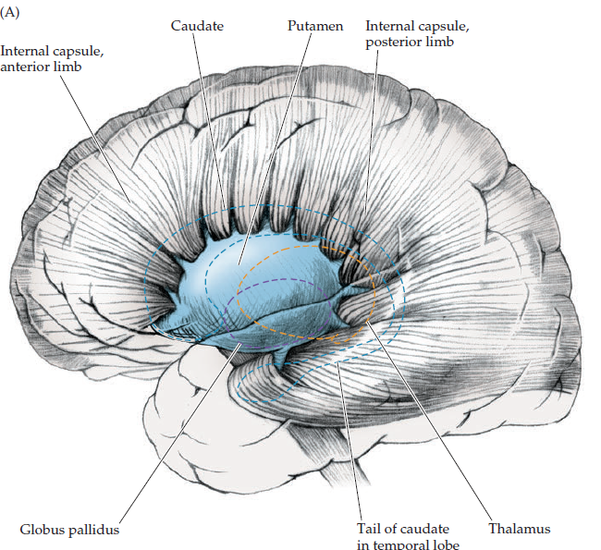

Slide 10
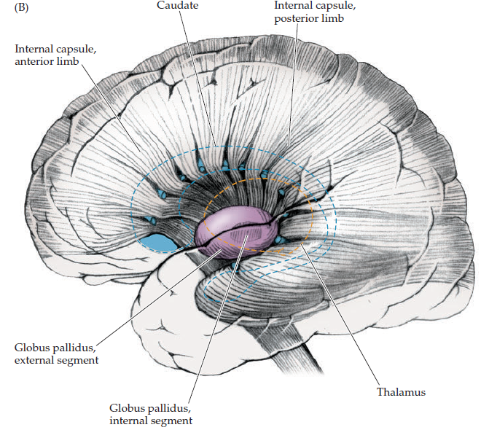

Slide 11
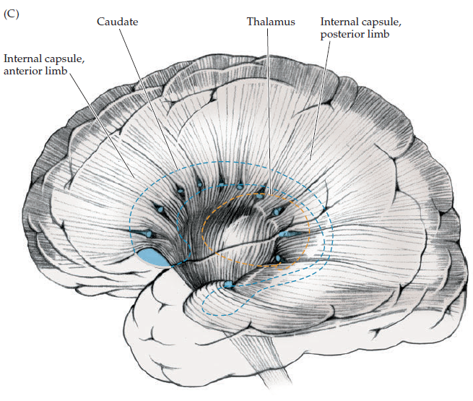

Slide 12
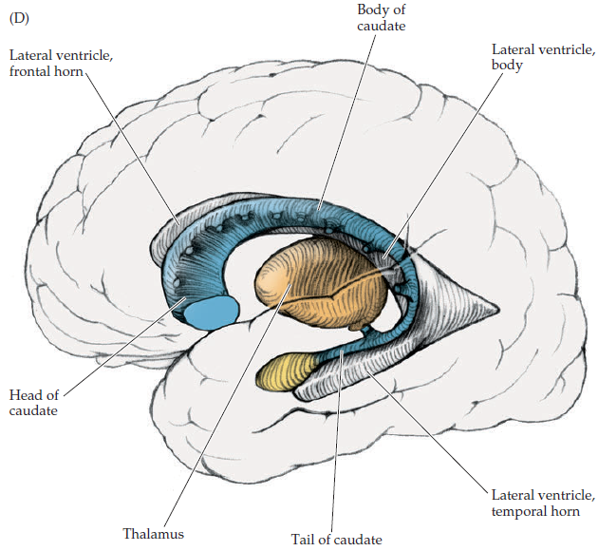

Slide 13
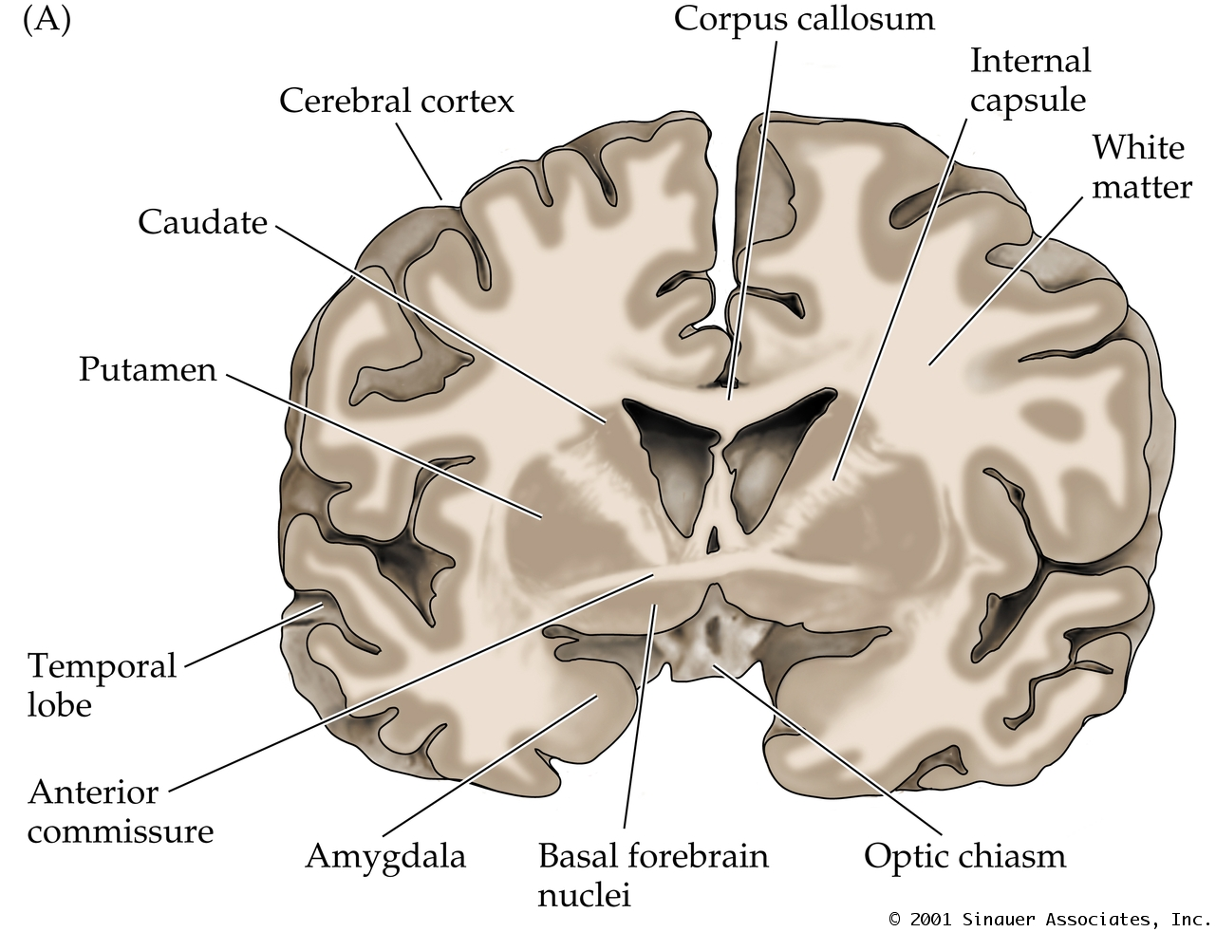
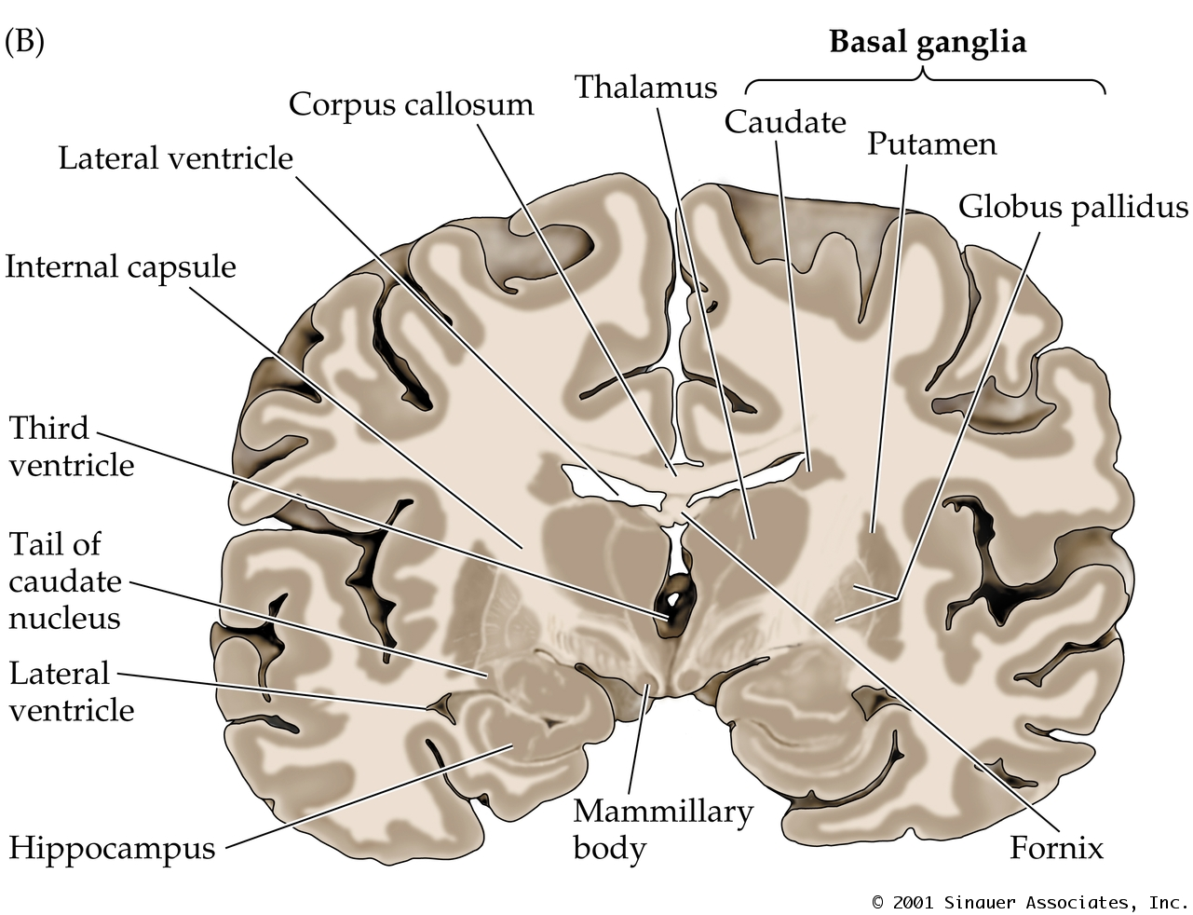
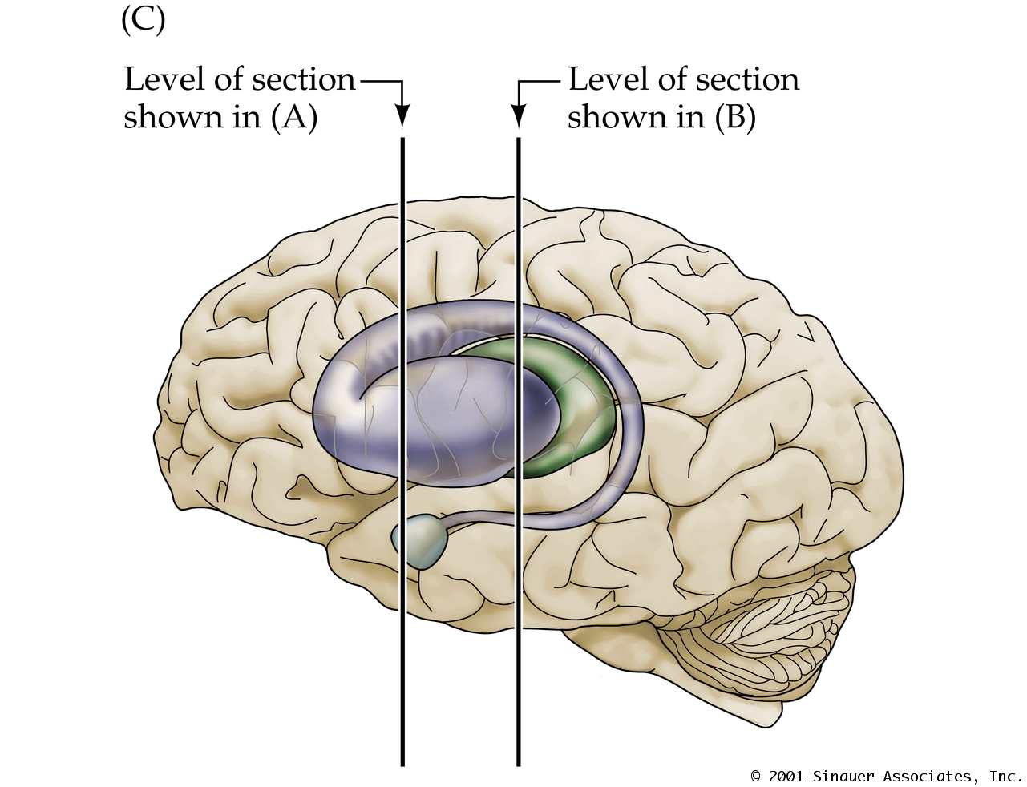
From Neuroscience, Purves et al. eds., 2001

Slide 16
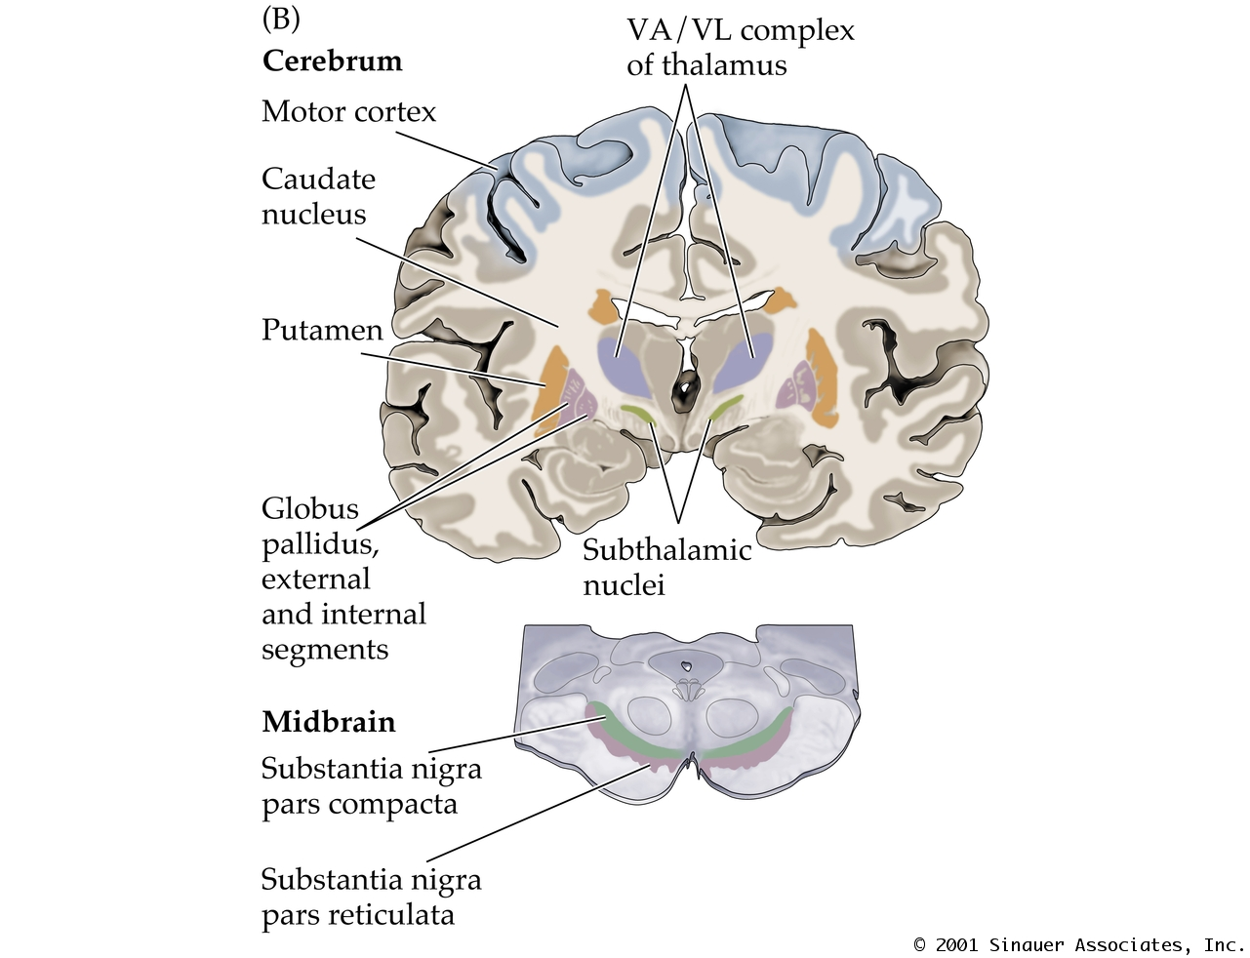
Forebrain
Midbrain

Slide 17
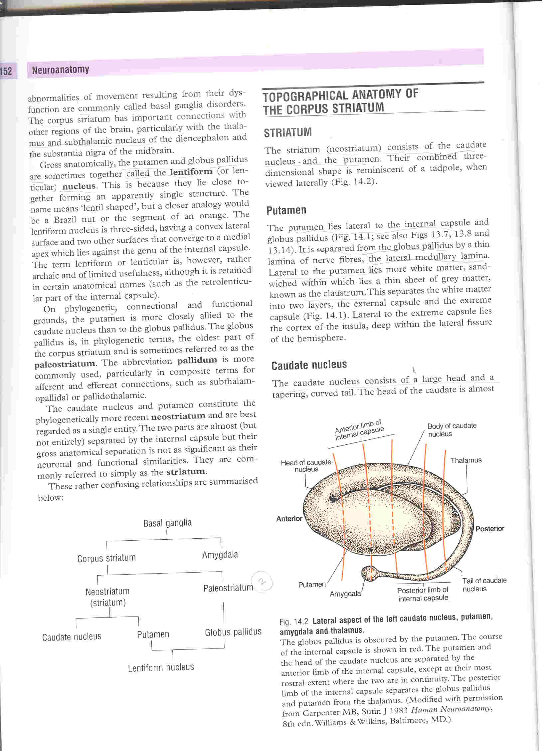
Núcleo Caudado

Slide 18
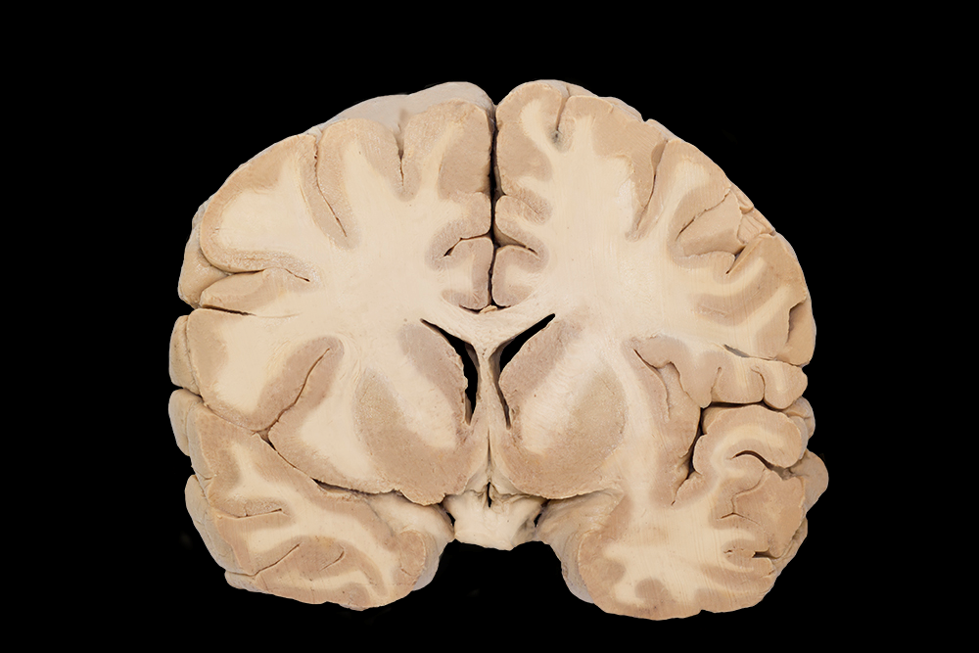
Núcleo Caudado

Slide 19
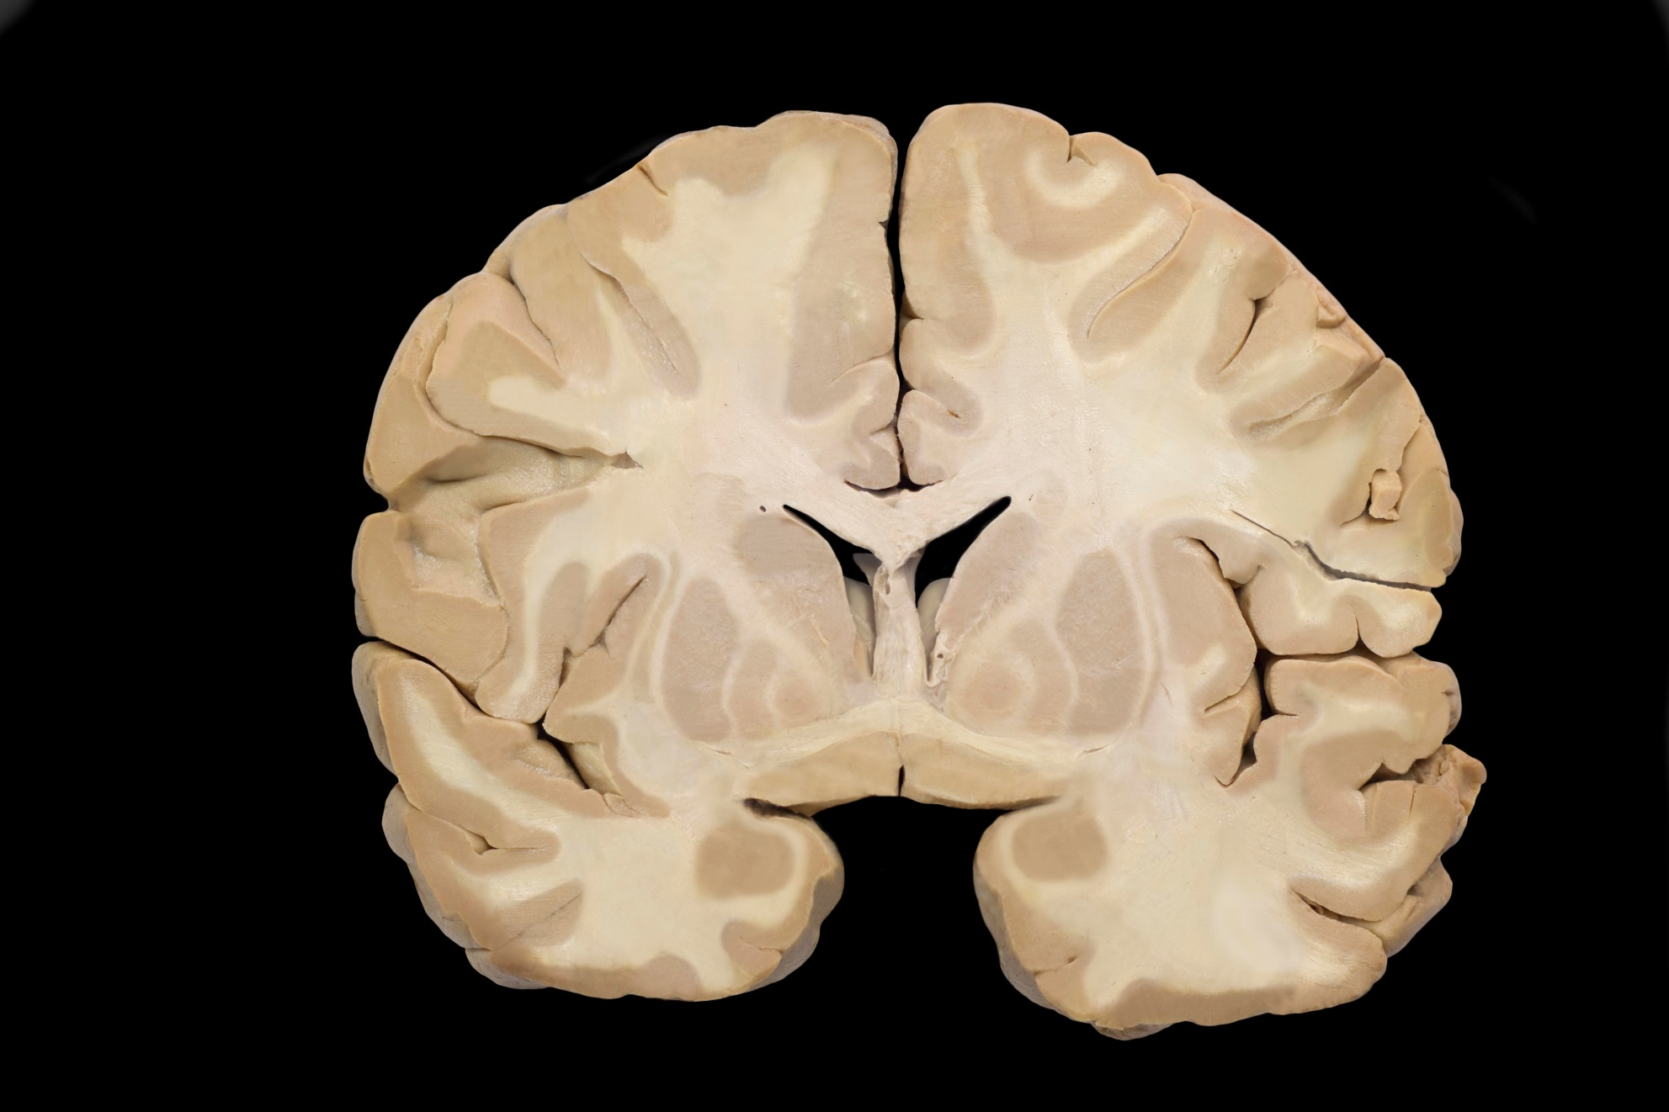
Putamen y Globo Pálido
FI
GC
CC
VL
NC
SL
CI
C
GPE
P
CEX
CET
I
F
F
GPI
CBA
SI
NA

Slide 20
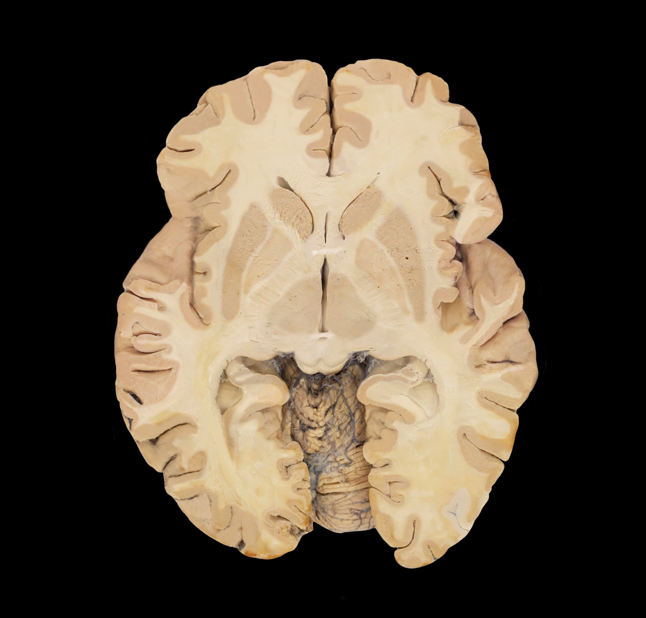
Putamen y Globo Pálido
FI
CC
NC
ba
CBA
CEX
r
NC
CET
I
C
GP
bp
T
CBP

Slide 21
Putamen y Globo Pálido
FI
GC
CC
VL
NC
SL
CI
C
GPE
P
CEX
CET
I
F
F
GPI
CBA
SI
NA

Slide 22
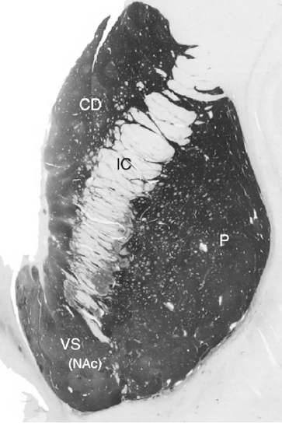
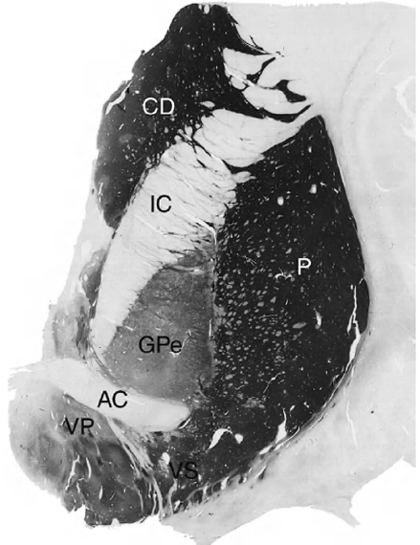

Slide 23
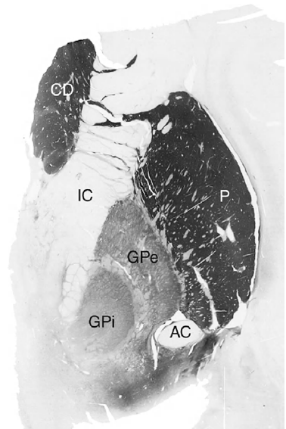
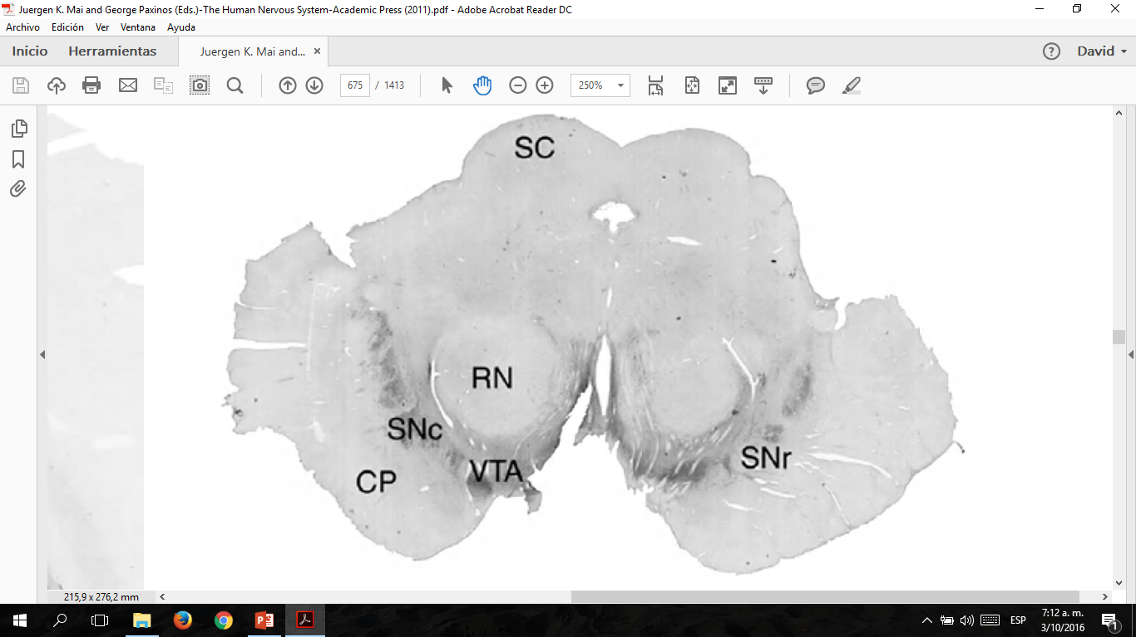
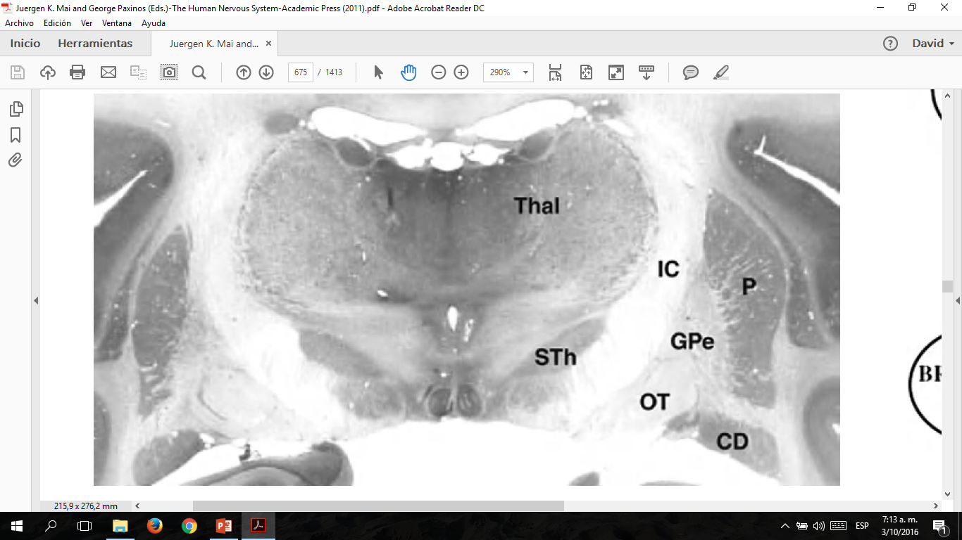

Slide 24
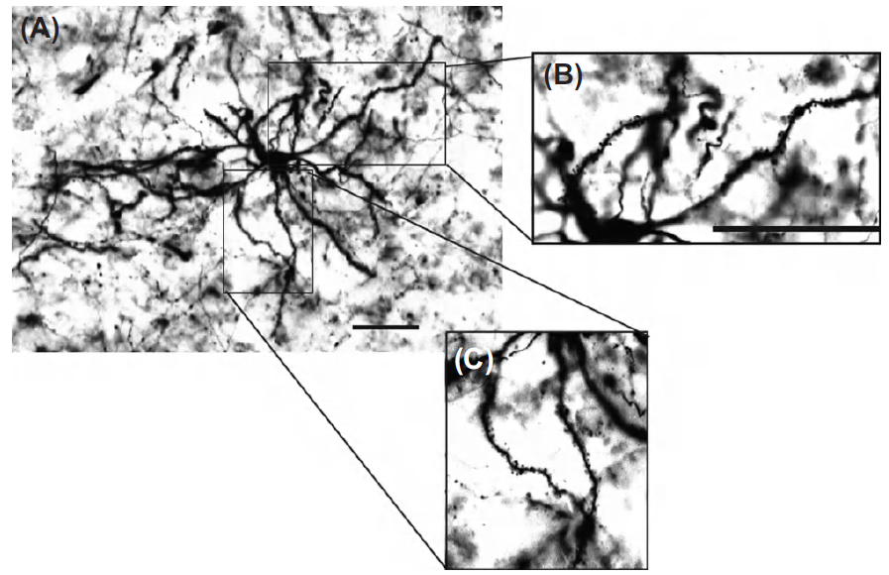

Slide 25
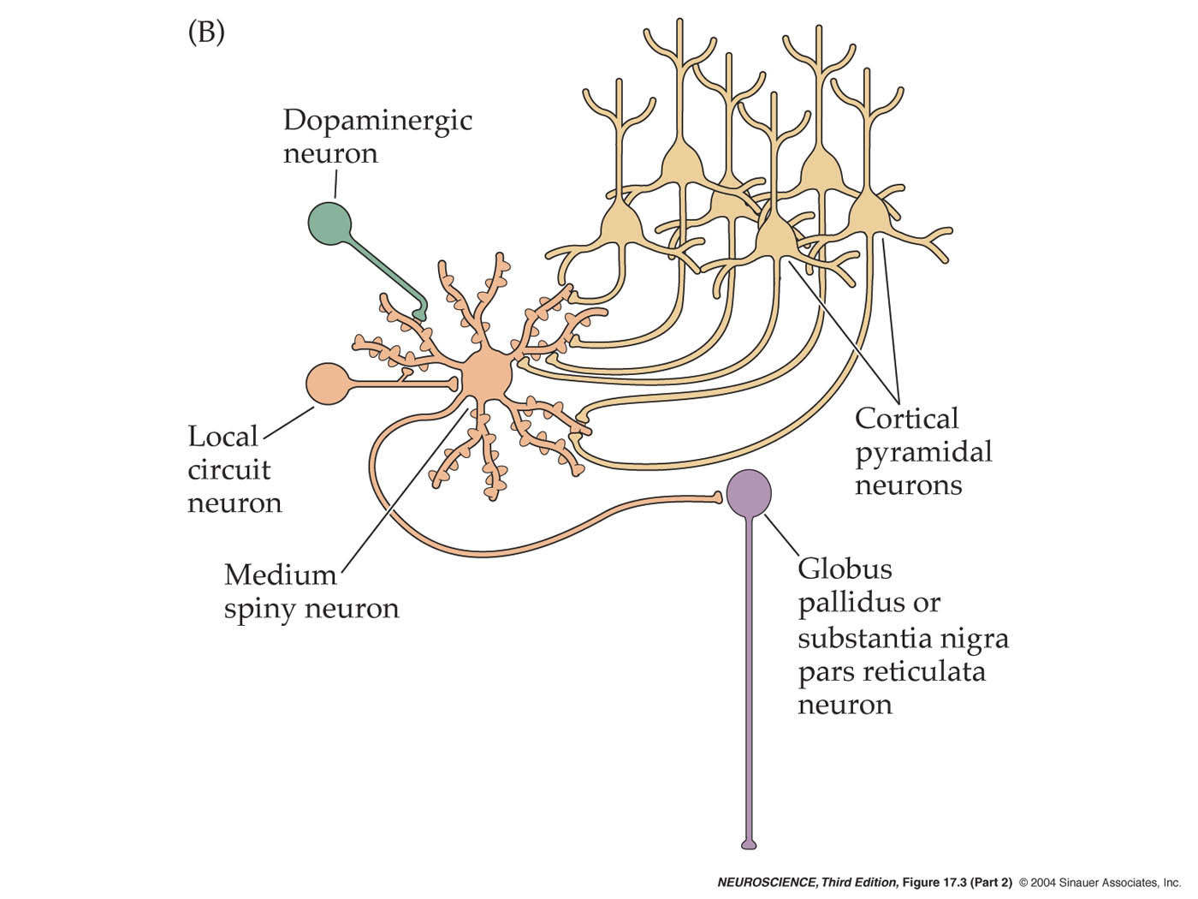
Neurons of the basal ganglia

Slide 26
Synaptic input to and output from striatal medium spiny neurons
Smith and Bolam 1990

Slide 27
Basal ganglia loops
Convergence
  large dendritic trees
  of striatal output neurons (medium spiny neurons)
dendritic
spines

Slide 28
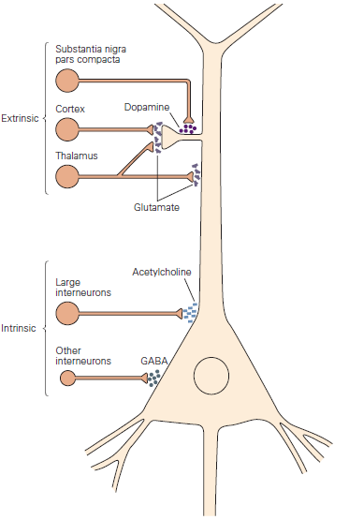

Slide 29
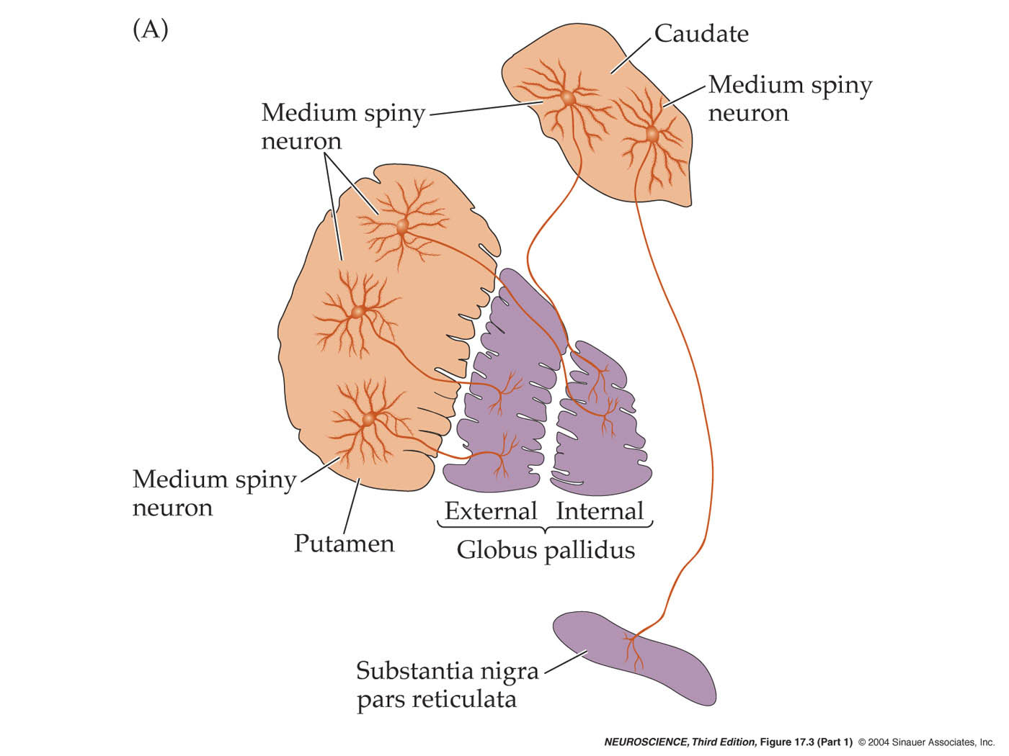
Medium spiny neuron projections

Slide 30
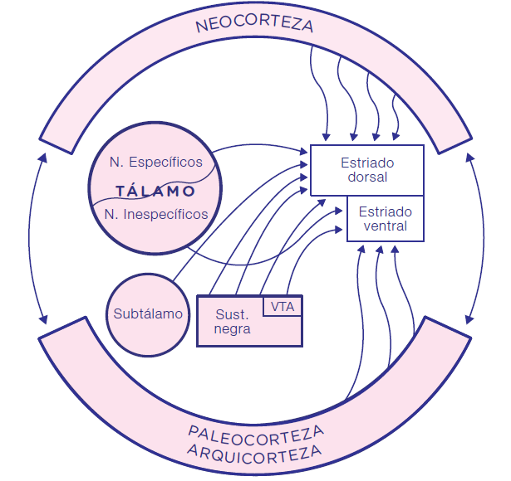

Slide 31
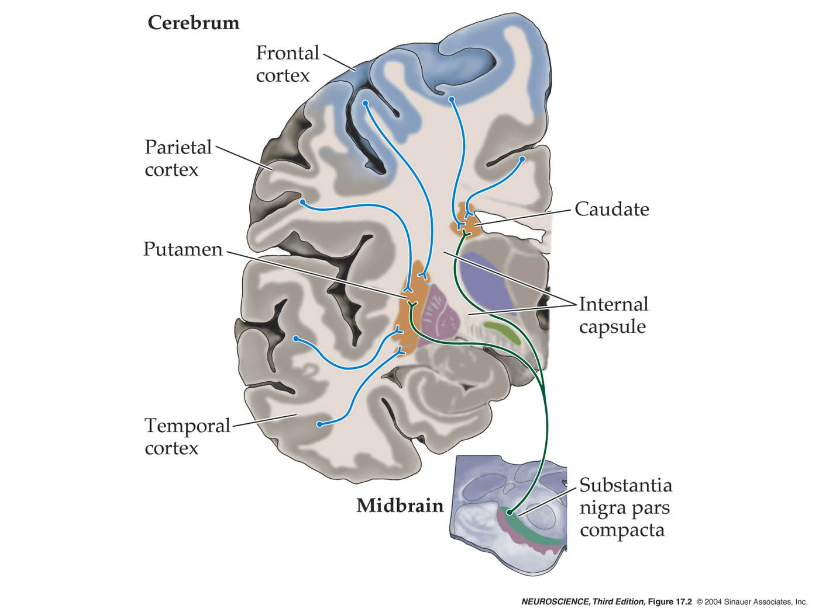
Forebrain
Input to basal ganglia
Midbrain

Slide 32
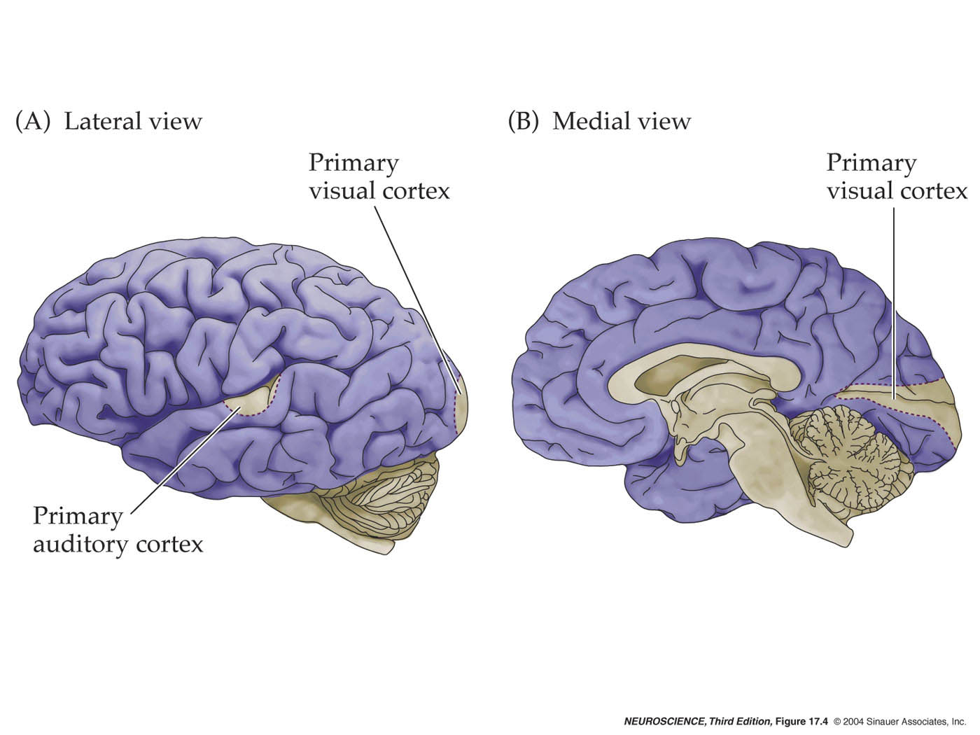
Regions of cortical input to the basal ganglia (blue)
Lateral view
Medial view

Slide 33
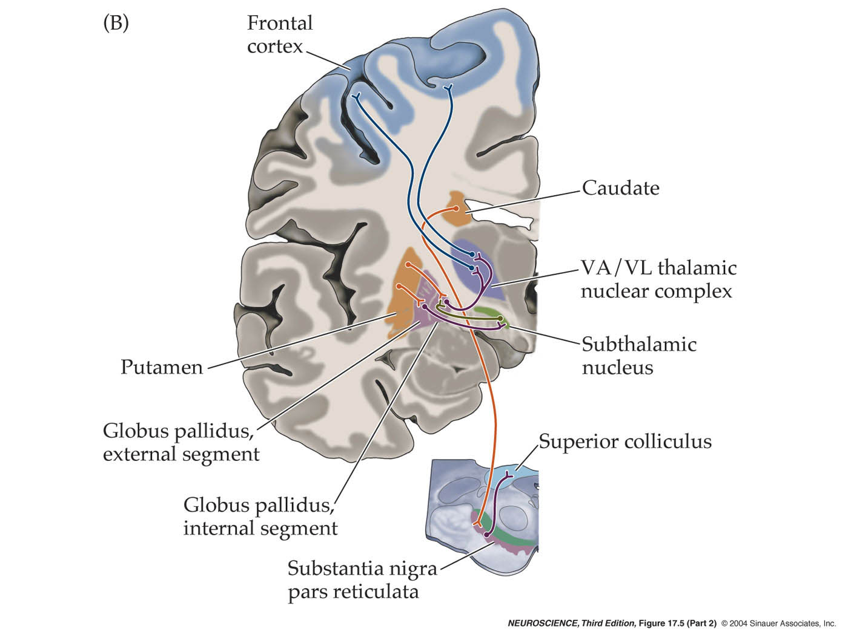
Output to thalamus and cortex
Forebrain
Midbrain

Slide 34
Input
Output and internal circuitry

Slide 35
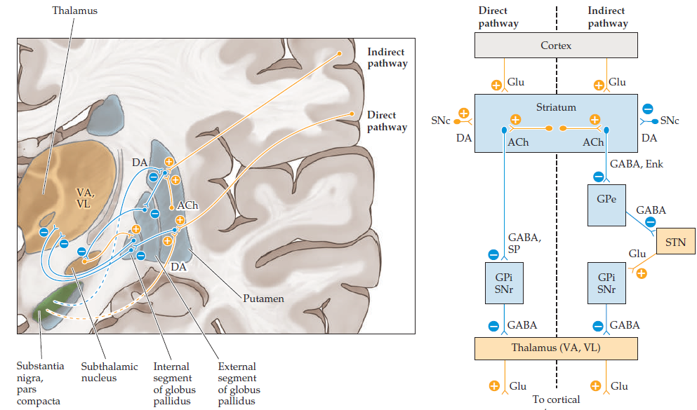

Slide 36
Cortex
Striatum
Indirect pathway:
inhibits
movement
Indirect pathway
*
VA/VL
GPe
Excitation (glutamate)
Disinhibition
Inhibition (GABA)
STN
*
* tonically active
~100 Hz
GPi/SNr
Brain stem/
Spinal cord
Modified from Wichmann and Delong, Curr Opin Neurobiol. 6:751-758, 1996.

Slide 37
Cortex
Direct pathway:
facilitates
movement
Striatum
D₂
D₁
Indirect pathway:
inhibits
movement
SNc
*
VA/VL
GPe
Excitation (glutamate)
Inhibition (GABA)
STN
*
* tonically active
~100 Hz
GPi/SNr
Brain stem/
Spinal cord
Modified from Wichmann and Delong, Curr Opin Neurobiol. 6:751-758, 1996.

Slide 38
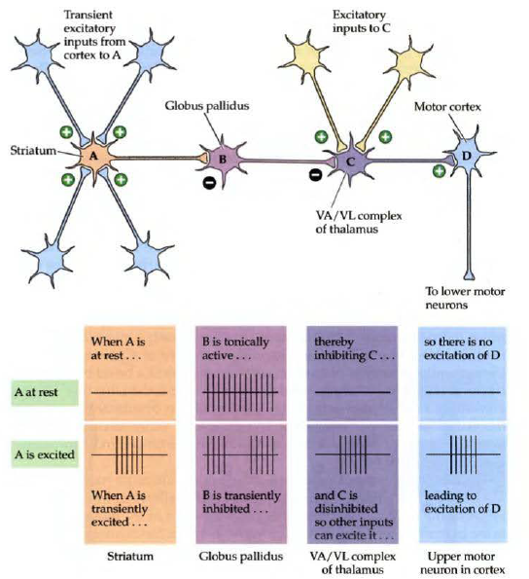

Slide 39
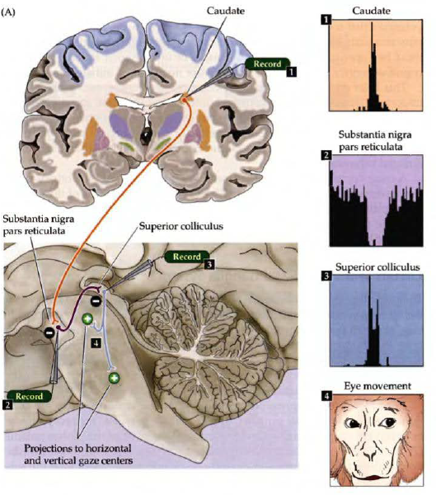

Slide 40
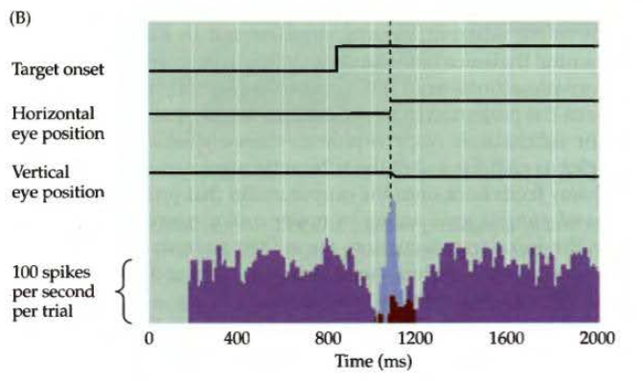

Slide 41
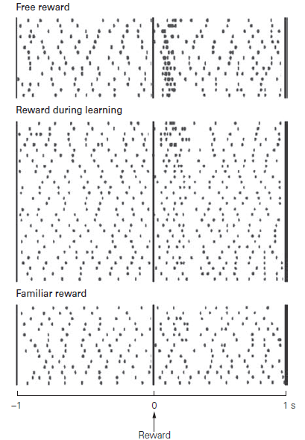

Slide 42
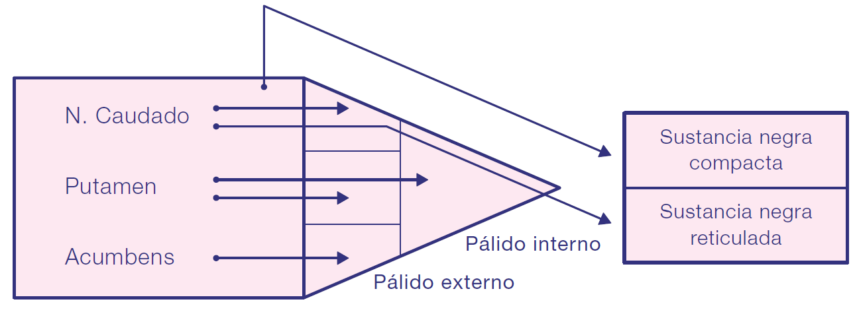

Slide 43
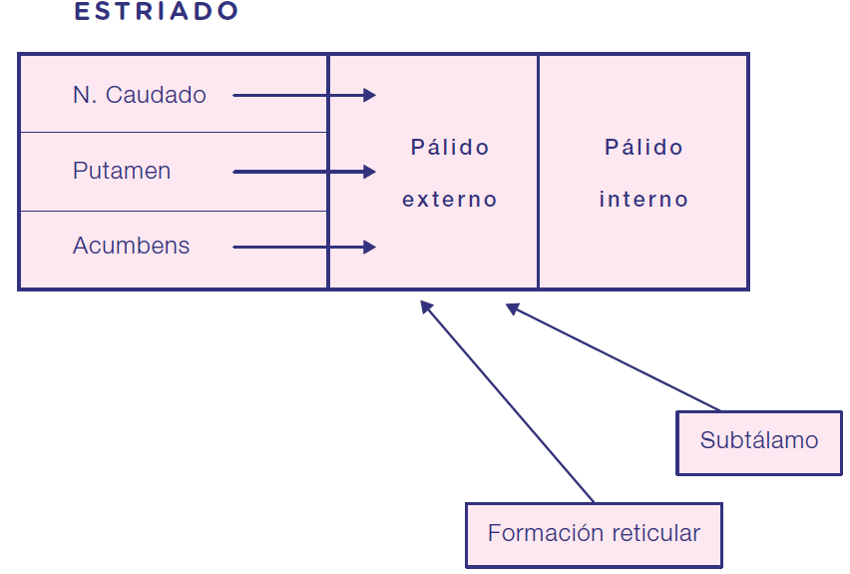

Slide 44
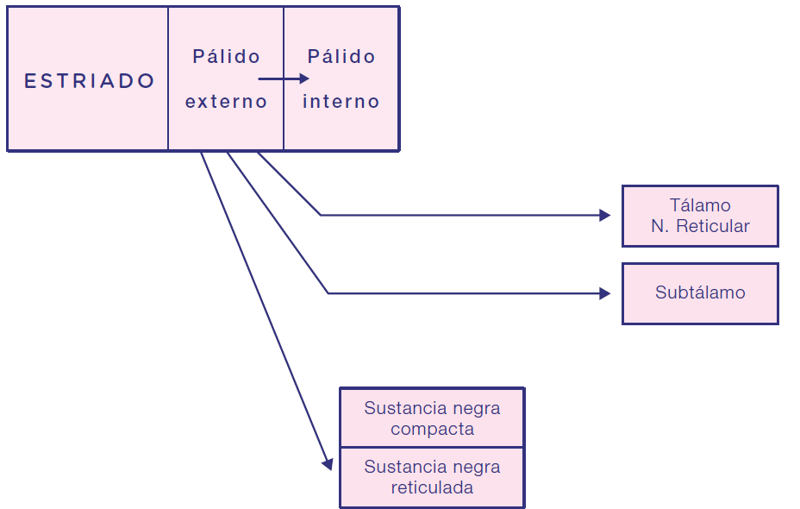

Slide 45
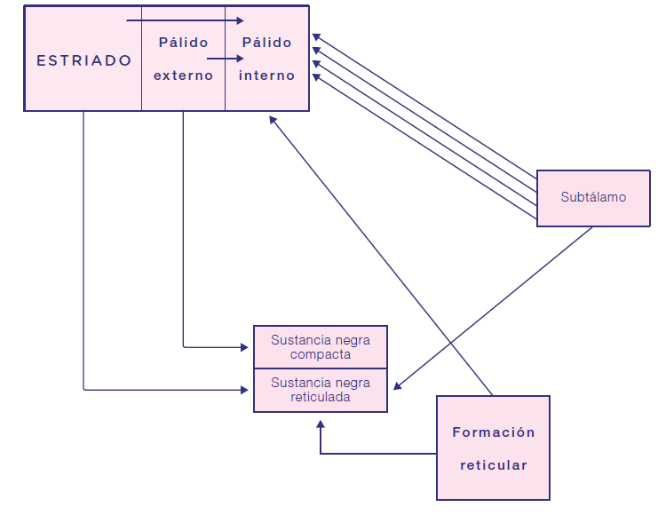

Slide 46
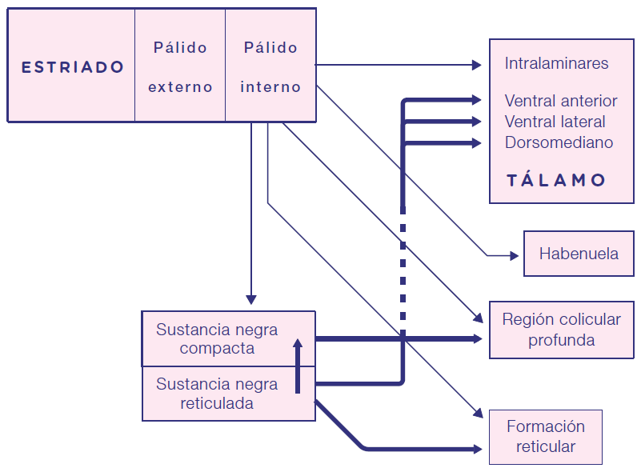

Slide 47
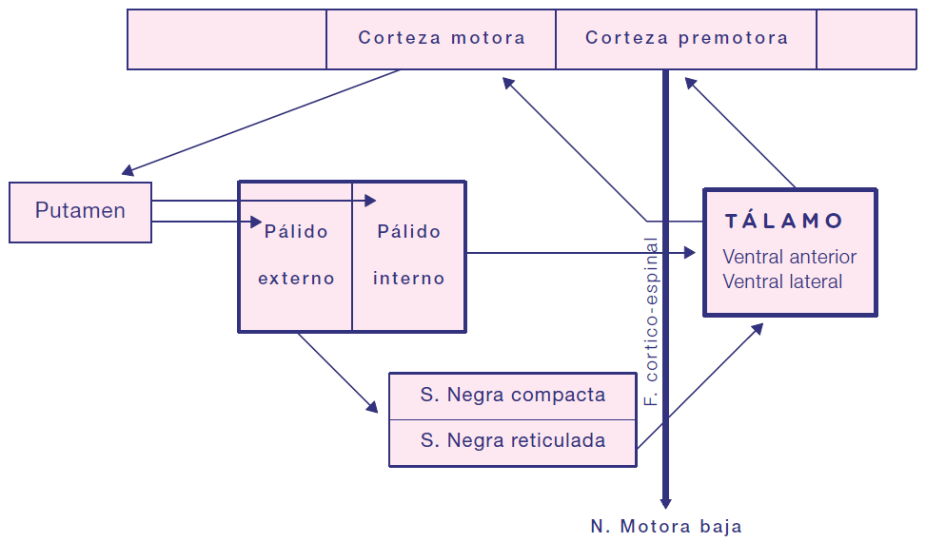

Slide 48
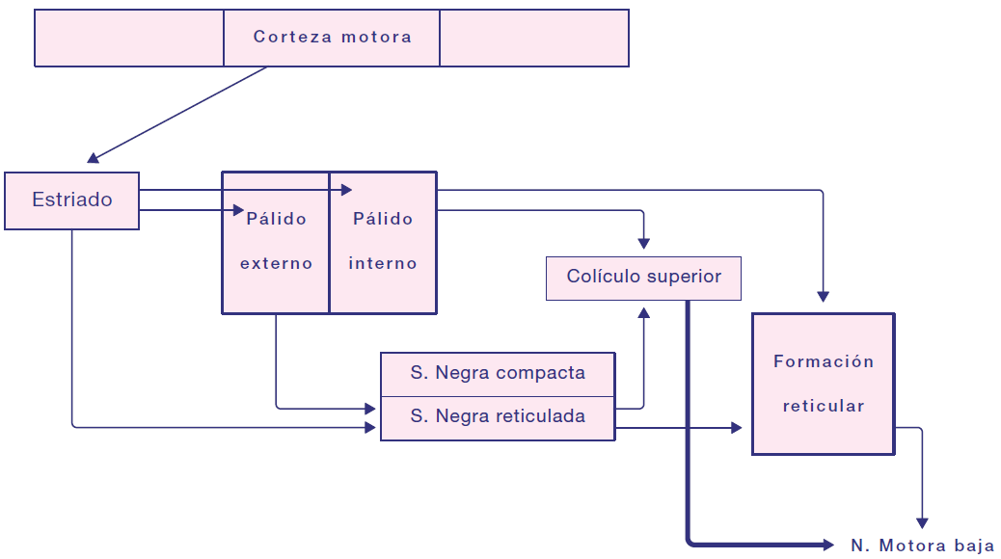

Slide 49
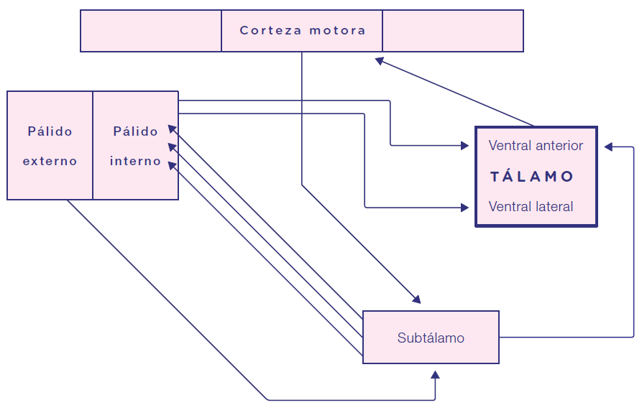

Slide 50
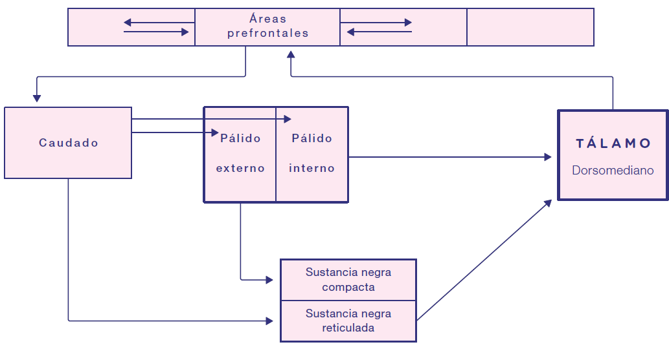

Slide 51
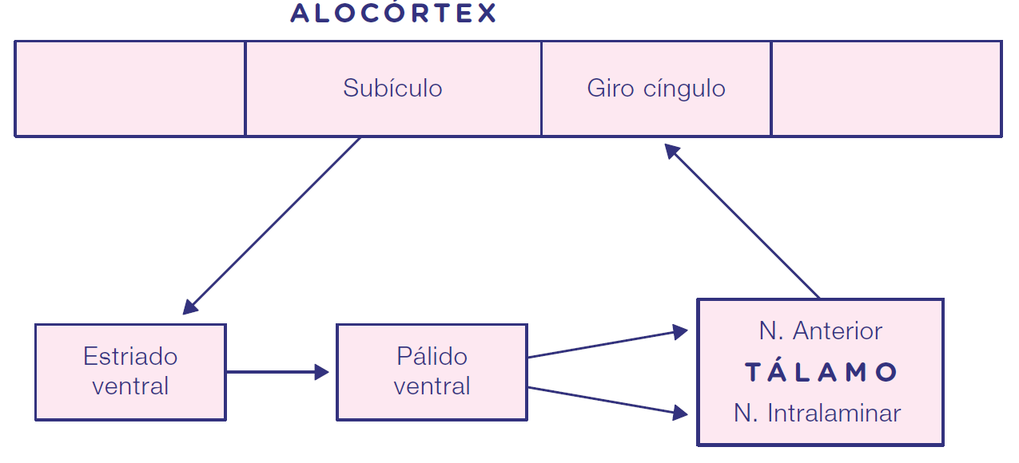

Slide 52
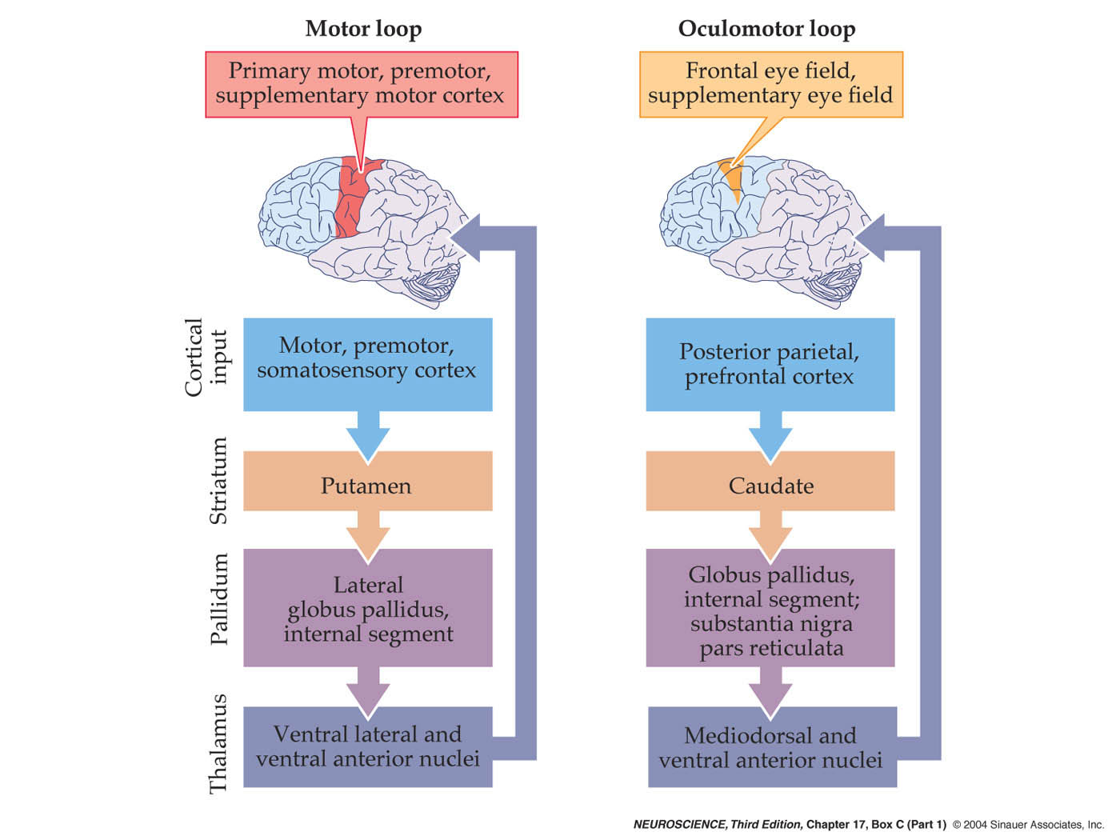
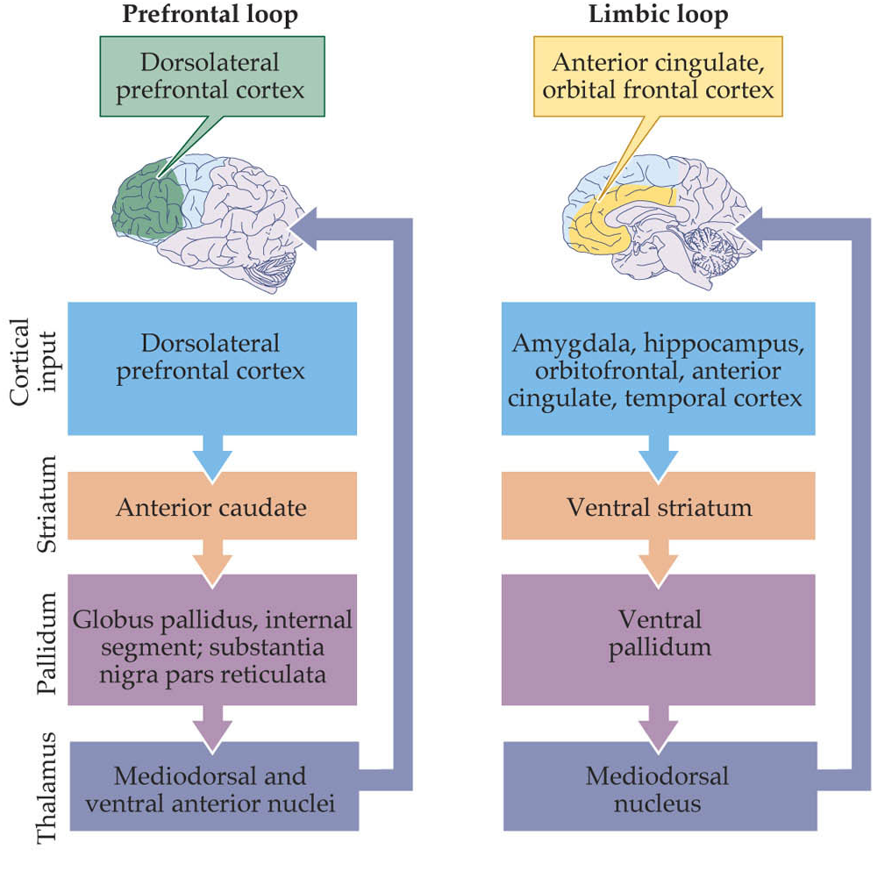
Prefrontal loop
(Associative)
Limbic loop

Slide 53


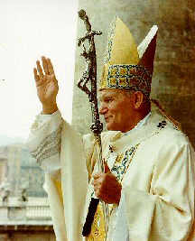
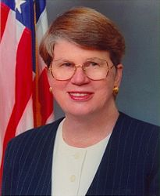

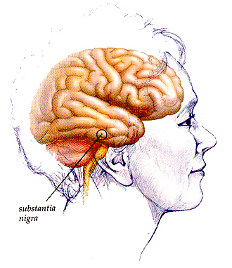
Parkinson’s disease
Michael J. Fox
Muhammad Ali
Pope John Paul II
Janet Reno
Katherine Hepburn
Striatum
Pathophysiology
  Primary: loss of nigrostriatal DA projection
SNc

Slide 54
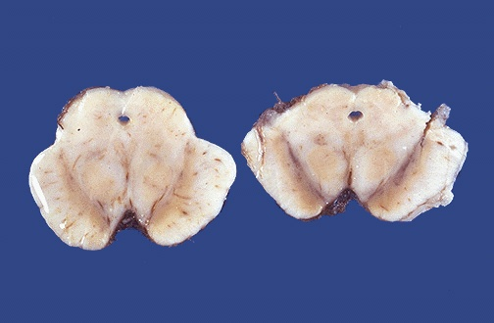
Human midbrain
Parkinson’s
disease
Normal

Slide 55
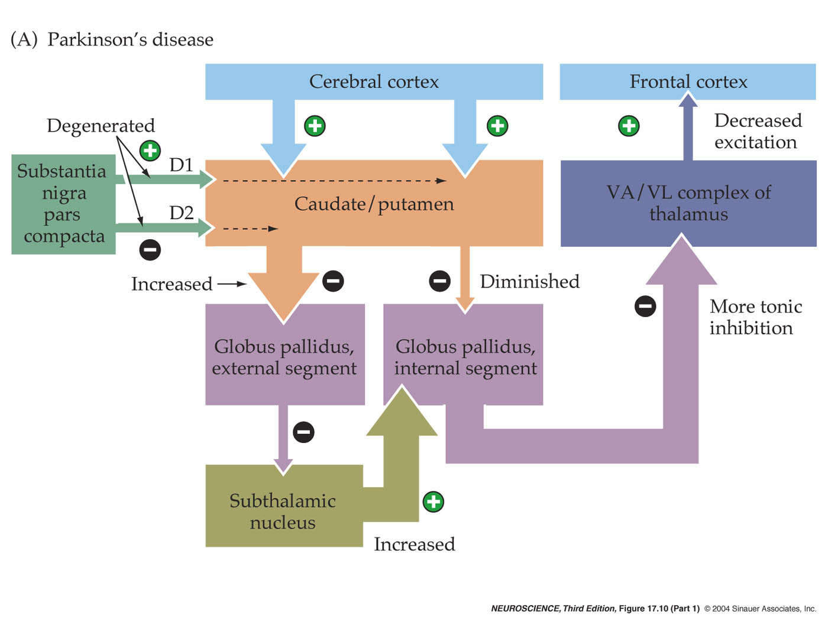
Parkinson’s disease

Slide 56
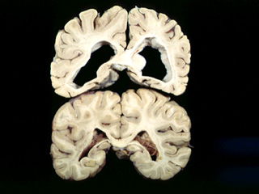
Huntington’s disease pathology
Huntington’s
Normal

Slide 57


